Slide 1


Obchodní akademie, Střední odborná škola a Jazyková škola s právem státní jazykové zkoušky,
Hradec Králové
Autor: | Mgr. Lenka Marková
Název materiálu: | VY_32_INOVACE_1_FUNKCE_01 Pojem funkce, definiční obor, obor hodnot
Téma sady: | Funkce
Obor, ročník: | Ekonomické lyceum a obchodní akademie, 1.,2. a 4. ročník
Datum vytvoření: | září 2013
Anotace: | Definice pojmů funkce, definiční obor, obor hodnot, způsoby zadání funkce
Metodický obsah: | Výklad nového učiva, příklady na procvičení, případně k opakování učiva. Prezentace je určena jako podklad pro výklad v hodině.

Slide 2

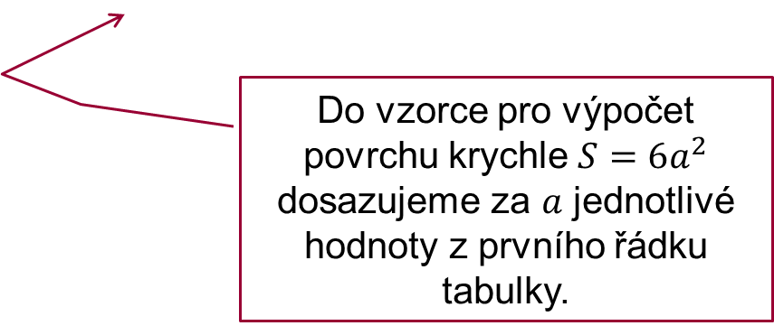



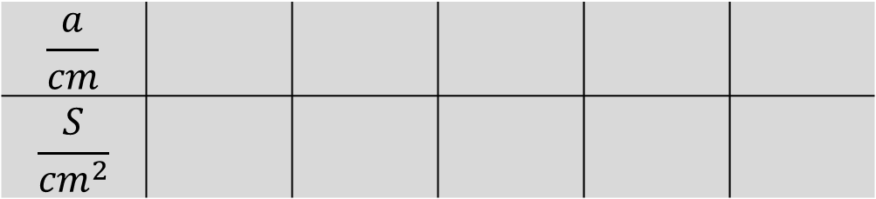






Definice funkce
Př. 1) Následující tabulka ukazuje závislost povrchu krychle na délce její hrany. Doplňte druhý řádek tabulky.
$$\frac{a}{cm}$$
$$\frac{S}{{cm}^{2}}$$
$$0,5$$
$$2$$
$$1$$
$$3$$
$$5$$
$$1,5$$
$$24$$
$$6$$
$$54$$
$$150$$
Každému číslu v prvním řádku tabulky, udávajícímu číselnou hodnotu délky hrany krychle, je přiřazeno ve druhém řádku v témž sloupci právě jedno číslo, které udává číselnou hodnotu povrchu téže krychle.
Do vzorce pro výpočet povrchu krychle $S=6a^{2}$ dosazujeme za $a$ jednotlivé hodnoty z prvního řádku tabulky.

Slide 3



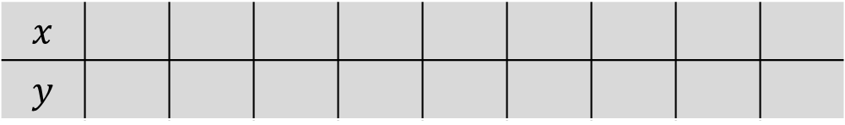




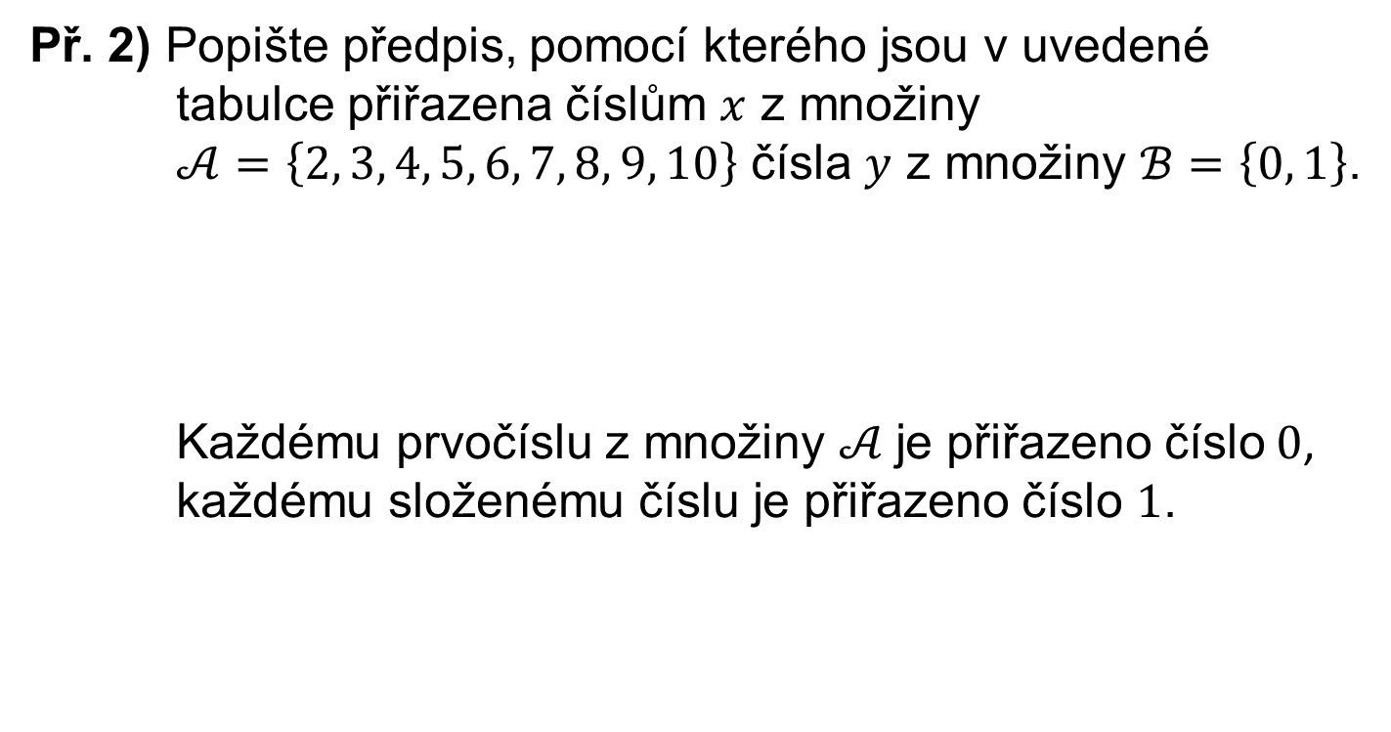









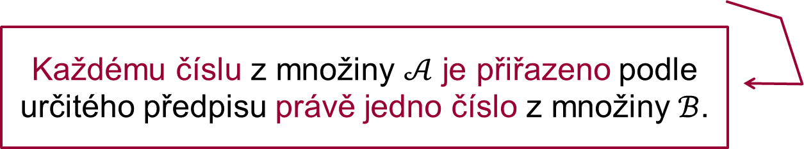


Definice funkce
Př. 2) Popište předpis, pomocí kterého jsou v uvedené tabulce přiřazena číslům $x$ z množiny $𝒜=\left\{2, 3, 4, 5, 6, 7, 8, 9, 10\right\}$ čísla $y$ z množiny $ℬ=\left\{0, 1\right\}$.
Každému prvočíslu z množiny $𝒜$ je přiřazeno číslo $0$, každému složenému číslu je přiřazeno číslo $1$.
$$2$$
$$3$$
$$4$$
$$5$$
$$6$$
$$7$$
$$8$$
$$9$$
$$10$$
$$x$$
$$y$$
$$0$$
$$0$$
$$1$$
$$0$$
$$1$$
$$0$$
$$1$$
$$1$$
$$1$$
Každému číslu z množiny $𝒜$ je přiřazeno podle určitého předpisu právě jedno číslo z množiny $ℬ$.

Slide 4
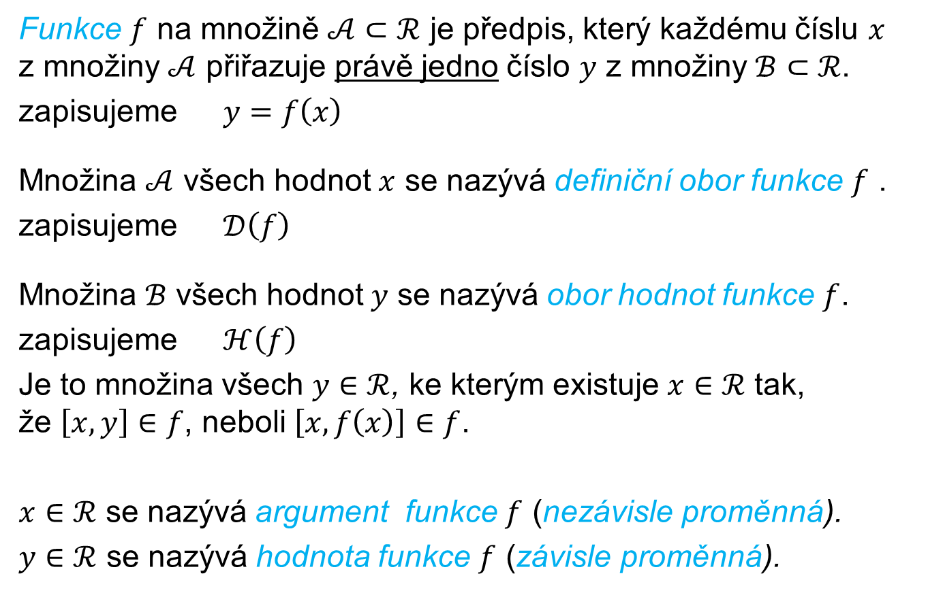
Definice funkce, definiční obor, obor hodnot
Funkce $f$ na množině $𝒜⊂ℛ$ je předpis, který každému číslu $x$ z množiny $𝒜$ přiřazuje právě jedno číslo $y$ z množiny $ℬ⊂ℛ$.
zapisujeme $y=f\left(x\right)$
Množina $𝒜$ všech hodnot $x$ se nazývá definiční obor funkce $f$ .
zapisujeme $𝒟\left(f\right)$
Množina $ℬ$ všech hodnot $y$ se nazývá obor hodnot funkce $f$.
zapisujeme $ℋ\left(f\right)$
Je to množina všech $y∈ℛ$, ke kterým existuje $x∈ℛ$ tak, že $\left[x, y\right]∈f$, neboli $\left[x, f\left(x\right)\right]∈f$.
$x∈ℛ$ se nazývá argument funkce $f$ (nezávisle proměnná).
$y∈ℛ$ se nazývá hodnota funkce $f$ (závisle proměnná).

Slide 5
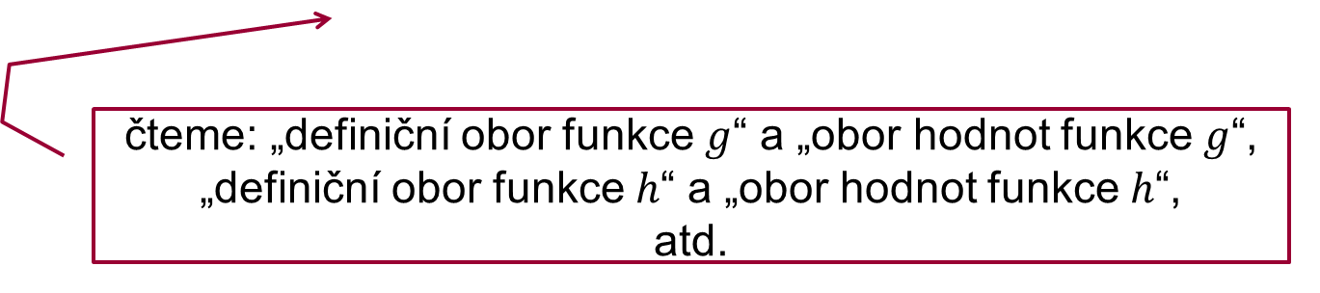
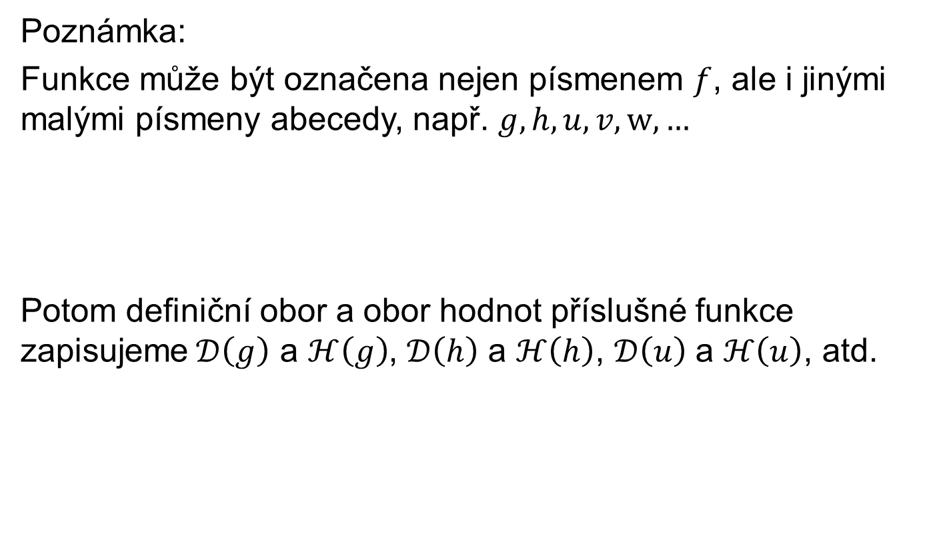
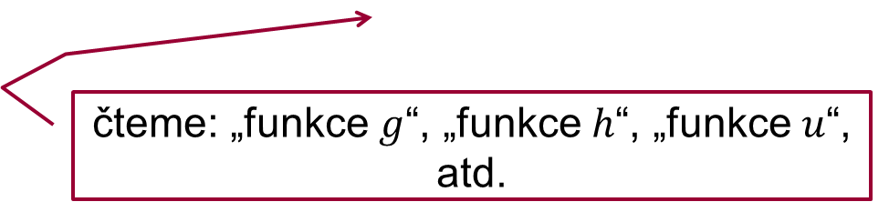
Definice funkce, definiční obor, obor hodnot
Poznámka:
Funkce může být označena nejen písmenem $f$, ale i jinými malými písmeny abecedy, např. $g, h, u, v, w,…$
Potom definiční obor a obor hodnot příslušné funkce zapisujeme$𝒟\left(g\right)$ a $ℋ\left(g\right)$, $𝒟\left(h\right)$ a $ℋ\left(h\right)$, $𝒟\left(u\right)$ a $ℋ\left(u\right)$, atd.
čteme: „funkce $g$“, „funkce $h$“, „funkce $u$“, atd.
čteme: „definiční obor funkce $g$“ a „obor hodnot funkce $g$“, „definiční obor funkce $h$“ a „obor hodnot funkce $h$“, atd.

Slide 6





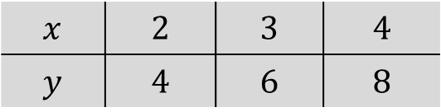







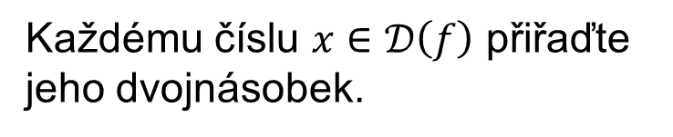
Způsoby zadání funkce
Z definice funkce plyne, že funkce je jednoznačně určena svým definičním oborem
Předpis funkce může mít podobu:
rovnice (vzorce):
tabulky:
grafu
slovního popisu:
např.
$$𝒟\left(f\right)= \left\{2, 3, 4\right\}$$
a předpisem.
např. $f:y=2x$
např.
$$x$$ | $$2$$ | $$3$$ | $$4$$
$$y$$ | $$4$$ | $$6$$ | $$8$$
např.
$$y$$
$$8$$
$$6$$
$$4$$
$$2$$
$$0$$
$$3$$
$$4$$
$$x$$
$$2$$
např.
Každému číslu $x∈𝒟\left(f\right)$ přiřaďte jeho dvojnásobek.

Slide 7

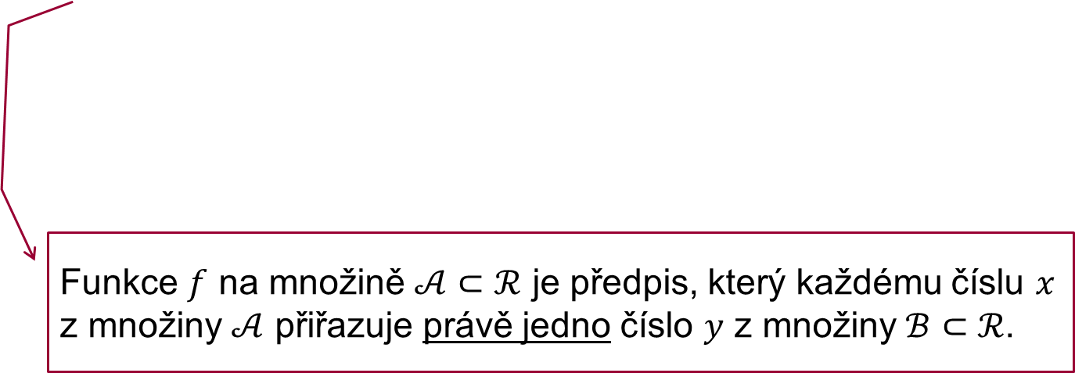








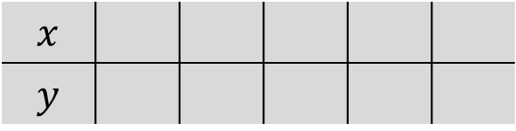

















Procvičování
Př. 1) Rozhodněte, která z tabulek může být zadáním funkce. U zjištěné funkce určete její definiční obor a obor hodnot.
$$x$$
$$y$$
$$x$$
$$y$$
$$1$$
$$2$$
$$5$$
$$−1$$
$$0$$
$$0$$
$$2$$
$$5$$
$$2$$
$$−1$$
$$1$$
$$3$$
$$9$$
$$−3$$
$$−1$$
$$0$$
$$4$$
$$10$$
$$−4$$
$$−2$$
Jde o funkci, protože splňuje její definici.
Nejde o funkci, protože nesplňuje její definici.
$$𝒟\left(f\right)=\left\{1, 2, 5, −1, 0\right\}$$
$$2$$
$$4$$
$$ℋ\left(f\right)=\left\{1, 3,9, −3, −1\right\}$$
$$−4$$
Funkce $f$ na množině $𝒜⊂ℛ$ je předpis, který každému číslu $x$ z množiny $𝒜$ přiřazuje právě jedno číslo $y$ z množiny $ℬ⊂ℛ$.

Slide 8





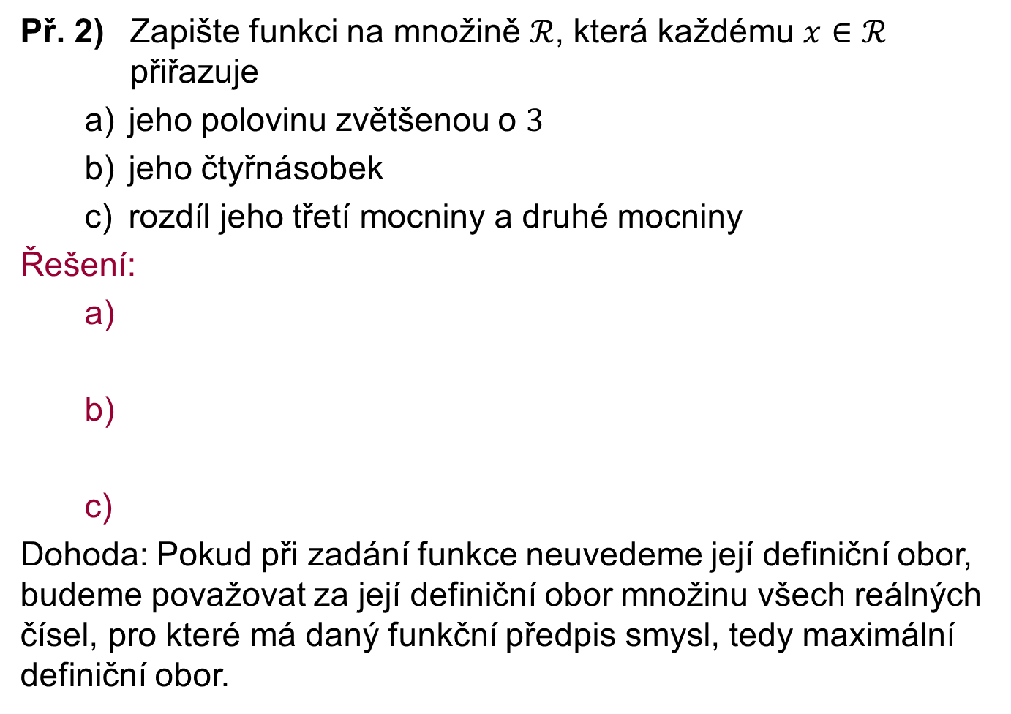


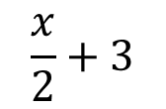




Procvičování
Př. 2) Zapište funkci na množině $ℛ$, která každému $x∈ℛ$ přiřazuje
jeho polovinu zvětšenou o $3$
jeho čtyřnásobek
rozdíl jeho třetí mocniny a druhé mocniny
Řešení:
Dohoda: Pokud při zadání funkce neuvedeme její definiční obor, budeme považovat za její definiční obor množinu všech reálných čísel, pro které má daný funkční předpis smysl, tedy maximální definiční obor.
$$f:$$
$$y=$$
$$\frac{x}{2}+3$$
$$, x∈ℛ$$
$$g:$$
$$y=$$
$$4x$$
$$, x∈ℛ$$
$$h:$$
$$y=$$
$$x^{3}−x^{2}$$
$$, x∈ℛ$$

Slide 9




Procvičování
Př. 3) Jsou dány funkce
Určete jejich definiční obory a obory hodnot.
Řešení:
$$g_{1}=\left\{\left[−3;0\right], \left[6;8\right], \left[−2;−1\right], \left[5;7\right]\right\}$$
$$g_{2}=\left\{\left[1,4;5\right], \left[2;3\right], \left[9;0,8\right], \left[−4;−4\right]\right\}$$
$$𝒟\left(g_{1}\right)=\left\{−3;6;−2;5\right\}$$
$$ℋ\left(g_{1}\right)=\left\{0;8;−1;7\right\}$$
Množina je zapsána výčtem prvků, na jejich pořadí tedy nezáleží
$$𝒟\left(g_{2}\right)=\left\{1,4;2;9;−4\right\}$$
$$ℋ\left(g_{2}\right)=\left\{5;3;0,8;−4\right\}$$

Slide 10










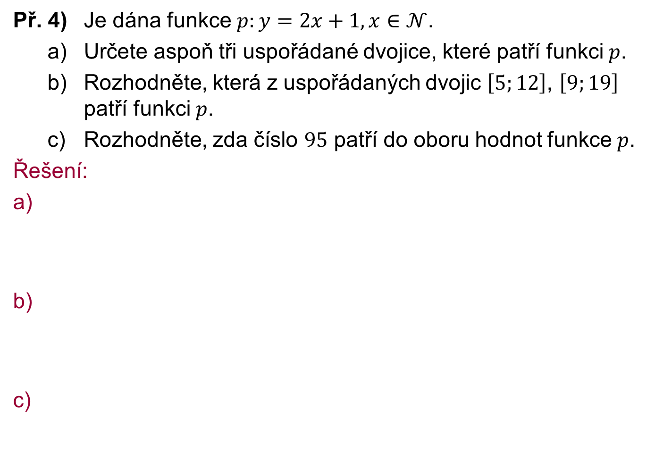

















Procvičování
Př. 4) Je dána funkce $p:y=2x+1, x∈𝒩$.
Určete aspoň tři uspořádané dvojice, které patří funkci $p$.
Rozhodněte, která z uspořádaných dvojic $\left[5;12\right]$, $\left[9;19\right]$ patří funkci $p$.
Rozhodněte, zda číslo $95$ patří do oboru hodnot funkce $p$.
Řešení:
pro $x=1$
$$y=2∙1+1$$
$$=3$$
$$\left[1;3\right]∈p$$
pro $x=4$
$$y=2∙4+1$$
$$=9$$
$$\left[4;9\right]∈p$$
pro $x=25$
$$y=2∙25+1$$
$$=51$$
$$\left[25;51\right]∈p$$
$$\left[5;12\right]$$
$$y=2∙5+1$$
$$=11$$
$$≠12$$
$$\left[5;12\right]∉p$$
$$\left[9;19\right]$$
$$y=2∙9+1$$
$$=19$$
$$\left[9;19\right]∈p$$
$y∈ℋ\left(p\right)$:
$$y=95$$
$$95=2x+1$$
$$x=47$$
$$47∈𝒟\left(p\right)$$
$95∈ℋ\left(p\right)$

Slide 11
Zdroje, autorská práva
ODVÁRKO, Oldřich. Matematika pro gymnázia: funkce. 3. upr. vyd. Praha: Prometheus, 2001, 168 s. Učebnice pro střední školy (Prometheus). ISBN 80-719-6164-7.
JOSEF KUBÁT, Dag Hrubý. Sbírka úloh z matematiky pro střední školy: maturitní minimum. 1. vyd. Praha: Prometheus, 1996. ISBN 978-807-1960-300.
ODVÁRKO, Oldřich a Jana ŘEPOVÁ. Matematika pro střední odborné školy a studijní obory středních odborných učilišť. 5. vyd. Praha: Prometheus, 1996, 200 s. Učebnice pro střední školy (Prometheus). ISBN 80-719-6039-X.
Všechna neocitovaná autorská díla jsou dílem autora.
Všechny neocitované kliparty jsou součástí prostředků MS Office.
„Materiály jsou určeny pro bezplatné používání pro potřeby výuky a vzdělávání na všech typech škol a školských zařízení. Jakékoli další využití podléhá autorskému zákonu.“

